Slide 1
Стандарты ИТ управления
Стандарт COBIT

Slide 2
Содержание
Определение COBIT
Состав книг COBIT
Основа COBIT
Цели контроля
4 домена COBIT
ИТ ресурсы COBIT
Критерии оценки информации
Управление ИТ
Управление и аудит
Виды представления информации
Модели зрелости
Ключевые факторы успеха
Ключевые индикаторы цели
Ключевые индикаторы результата
Обобщение

Slide 3
Определение COBIT
CobiT — это сохранение единого подхода к сбору, анализу информации, подготовке выводов и заключений на всех этапах управления, контроля и аудита ИТ, возможность сравнения существующих ИТ-процессов с "лучшими" практиками, в том числе отраслевыми.

Slide 4
Состав книг COBIT
В состав стандарта входят 6 книг:
Резюме для руководителя
Описание структуры
Объекты контроля
Принципы управления
Принципы аудита
Набор инструментов внедрения стандарта

Slide 5
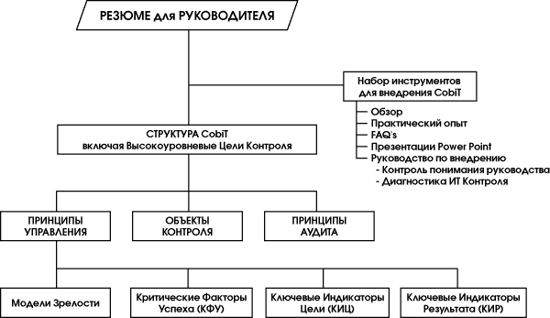
Состав книг COBIT

Slide 6
Основа CobiT. Разделение CobiT на управление и аудит
В основу стандарта CobiT положено следующее утверждение: для предоставления информации, необходимой организации для достижения ее целей, ресурсы ИТ должны управляться набором естественно сгруппированных процессов.

Slide 7
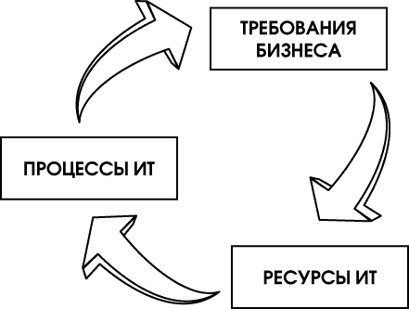
Цикл CobiT, отражающий непрерывность соответствия ИТ требованиям бизнеса

Slide 8
Цели контроля
Для достижения этого COBIT выделяет
34 цели контроля, сгруппированные
В 4 домена:
Планирование и Организация
Проектирование и Внедрение
Эксплуатация и Сопровождение
Мониторинг

Slide 9
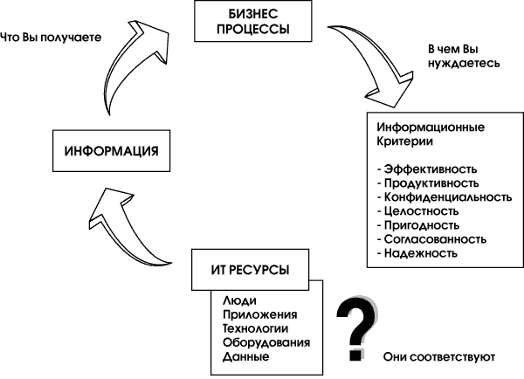
Четыре домена CobiT, объединяющие 34 ИТ-процесса, критерии информации и ресурсы ИТ

Slide 10
ИТ ресурсы в COBIT
Данные — объекты в широком смысле (то есть внутренние и внешние), структурированные и неструктурированные, а также графика, звук и т.д.
Приложения — совокупность автоматизированных и выполняемых вручную процедур.
Технология — аппаратное обеспечение, программное обеспечение, операционные системы, системы управления базами данных, сетью и мультимедиа.
Оборудование — все ресурсы, создающие и поддерживающие информационные технологии.
Люди — персонал, его навыки: умение планировать и организовывать, комплектовать, обслуживать и контролировать информационные системы и услуги.

Slide 11
Критерии оценки информации
Эффективность — актуальность информации, соответствующего бизнес-процесса, гарантия своевременного и регулярного получения правильной информации.
Продуктивность — обеспечение доступности информации с помощью оптимального (наиболее продуктивного и экономичного) использования ресурсов.
Конфиденциальность — обеспечение защиты информации от неавторизованного ознакомления.
Целостность — точность, полнота и достоверность информации в соответствии с требованиями бизнеса.
Пригодность — предоставление информации по требованию бизнес-процессов.
Согласованность — соответствие законам, правилам и договорным обязательствам.
Надежность — доступ руководства организации к соответствующей информации для текущей деятельности, для создания финансовых отчетов и оценки степени соответствия.

Slide 12
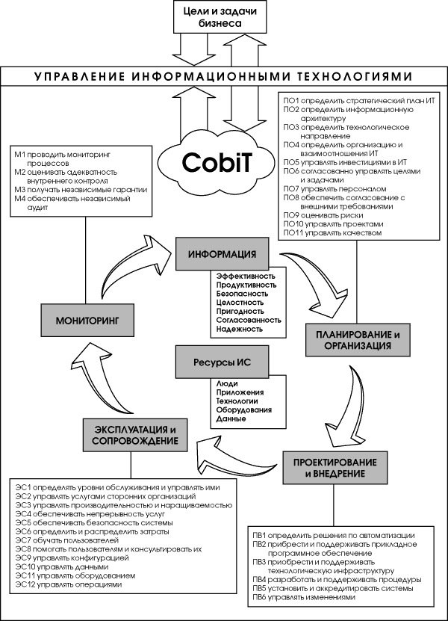

Slide 13
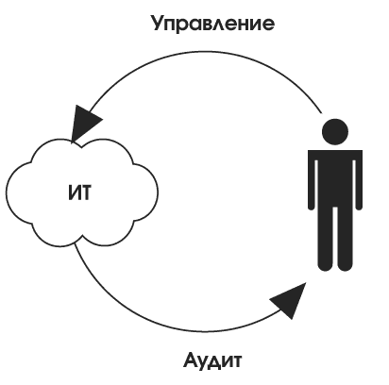
Управление и Аудит
Для достижения цели есть 2 книги: Принципы управления и Принципы аудита.
Управляем – воздействуем на ИТ для достижения цели.
Аудит – контролируем достижение цели

Slide 14
Стратегические вопросы
Существуют ли в настоящее время в организации Информационные Технологии, при управлении которыми "удовлетворяются" все информационные потребности организации?
Как организация обеспечивает инфраструктуру и управляет рисками, насколько организация зависит от этого?
С какими проблемами организация сталкивается при управлении ИТ?

Slide 15
Тактические вопросы
Что является результатом ИТ-процессов?
Что является решением проблем в ИТ?
Из чего состоят эти решения?
Будут ли работать эти решения?
Как их реализовать?

Slide 16
Виды представления информации
Для информационной поддержки
принятия решений, в книге Принципы
управления описаны следующие виды
представления информации:
Инструментальная панель;
Карты оценки;
Эталонное тестирование.

Slide 17
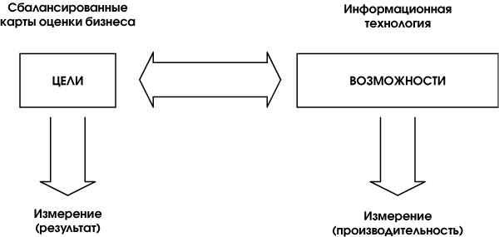
Схема отношений бизнес-целей и ИТ

Slide 18
Модели зрелости
Текущий статус организации — оценить, на какой стадии организация находится сегодня.
Текущий статус лучшей практики в этой отрасли — сравнить свою организацию с лучшей организацией в этой отрасли.
Текущий статус международных стандартов — провести дополнительное сравнение текущего статуса организации с "лучшей практикой" или международными стандартами.
Статус организации после усовершенствования (реализация стратегии организации) — оценить стратегию организации, каких результатов организация хочет достичь.

Slide 19
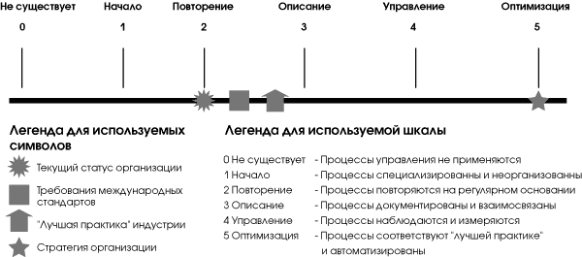
Шкала моделей зрелости

Slide 20
Критические факторы успеха
КФУ — определяют наиболее важные
проблемы или действия руководителей,
направленные на достижение контроля
над ИТ-процессами. Требования:
Должны быть управляемыми
Ориентированы на успех
Как выполнять процедуры всех уровней для достижения цели

Slide 21
Ключевые индикаторы цели
КИЦ описывают комплекс измерений, которые по
факту сообщают руководству, что ИТ-процесс достиг
предъявляемых бизнес-требований. КИЦ выражается
в терминах информационных критериев:
Пригодность информации, необходимой для поддержки бизнеса;
Риски отсутствия целостности и конфиденциальности;
Рентабельность процессов и операций;
Подтверждение надежности, эффективности и согласованности.

Slide 22
КИЦ могут быть:
Улучшение управления производительностью и стоимостью;
Увеличение дохода от инвестиций в ИТ;
Сокращение времени запуска в продажу нового продукта или услуги;
Улучшение управления качеством, новшествами и рисками;
Соответствующая интеграция и стандартизация бизнес-процессов;
Поиск новых и удовлетворение существующих клиентов;
Выполнение требований и ожиданий клиента по бюджету и времени;
Эталонное тестирование зрелости управления ИТ.

Slide 23
Ключевые индикаторы результата
Ключевые Индикаторы Результата (КИР)
описывают комплекс действий, необходимых
для определения, насколько ИТ-процессы
достигают поставленных целей. КИР
являются основными индикаторами,
отображающими вероятность достижения
цели. А также индикаторами, отражающими
адекватность способов, методов и навыков,
используемых при достижении результата.

Slide 24
КИР могут быть
Увеличение рентабельности ИТ-процессов;
Улучшение работы и планирования действий по совершенствованию ИТ-процессов;
Увеличение нагрузки на ИТ-инфраструктуру;
Повышение степени удовлетворения пользователей (опросы пользователей и количество жалоб);
Улучшение взаимодействия и коммуникаций между руководителями ИТ и руководством организации
Повышение производительности сотрудников (в том числе, повышение морального духа).

Slide 25
Обобщение
Модели зрелости предназначены для стратегического выбора и эталонного сравнения.
Критические Факторы Успеха (КФУ) предназначены для организации контроля ИТ-процессов.
Ключевые Индикаторы Цели (КИЦ) предназначены для контроля достижения целей ИТ-процессов.
Ключевые Индикаторы Результата (КИР) предназначены для контроля результатов каждого ИТ-процесса.

Slide 26
Перечень источников
Стандарты управления ИТ и их роль”.
Ernst Jan Oud, CISA, IS Control Magazine, Volume 3,
2005. Перевод: Трутнев Д.Р. (www.isaudit.ru)
Стандарт COBIT. Управление и аудит
информационных технологий.
Особенности проведения внешнего аудита ИТ.
Сергей Гузик. (http://jetinfo.isib.ru)

